Slide 1
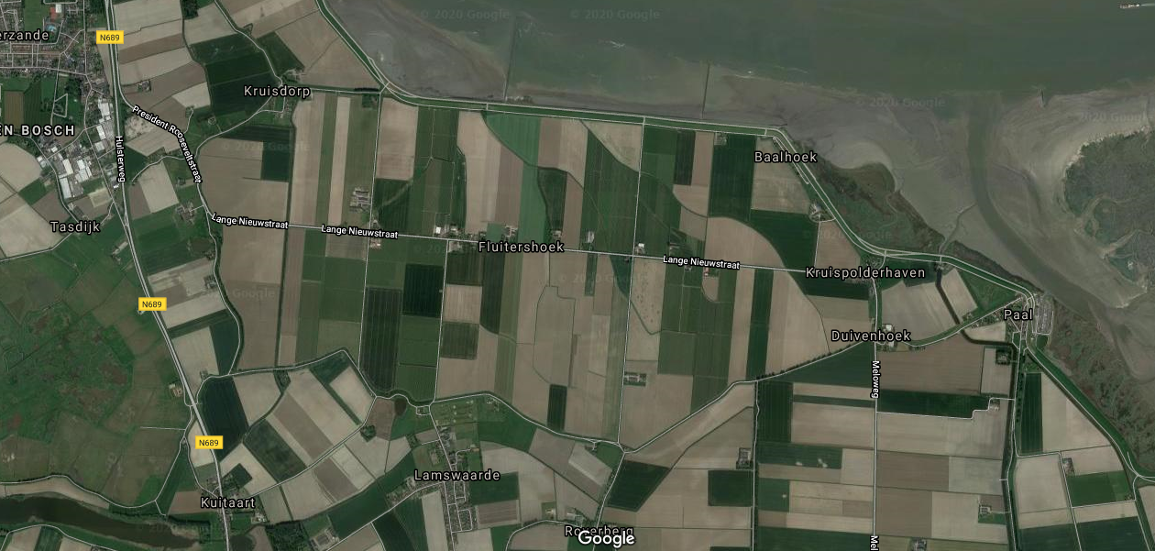
Herinrichting Kruispolder en uitbreiding gemaal Paal
Informatiebijeenkomst 21 juli 2020

Slide 2
Programma
Welkom en inleiding (Luc)
Terugblik vorige bijeenkomst (Wilfred)
Wat is er afgelopen jaar gebeurd (Wilfred)
Resultaten onderzoeken (Korine)
Procedures en planning (Korine)
Notes:
→ Luc: introduceren dat er personele wijzigingen zijn (komen we later nog op terug)

Slide 3
Terugblik vorige bijeenkomst juni 2019
Toelichting voorkeurstracé
Stand van zaken kavelruil
Planning en risico’s

Slide 4
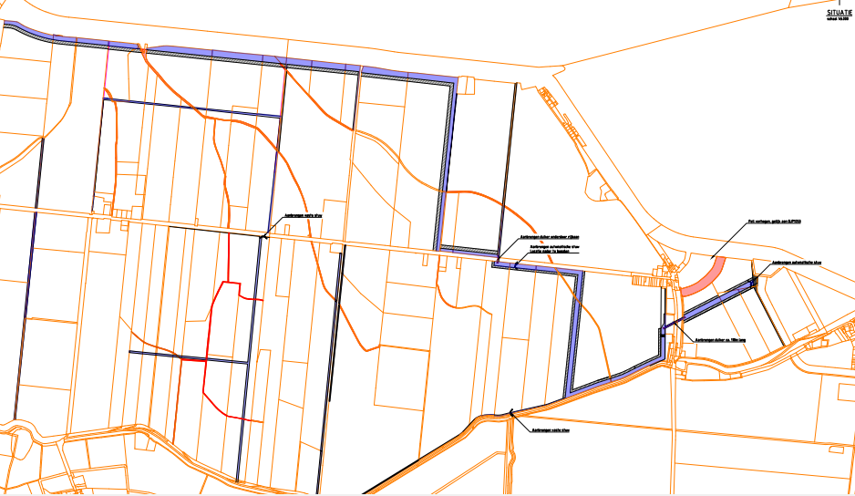
Voorkeurstracé juni 2019

Slide 5
Vorige bijeenkomst 2019
Stand van zaken kavelruil
Met de meeste partijen is overeenstemming bereikt, maar de kavelruilpuzzel moet nog wel compleet gemaakt worden

Slide 6
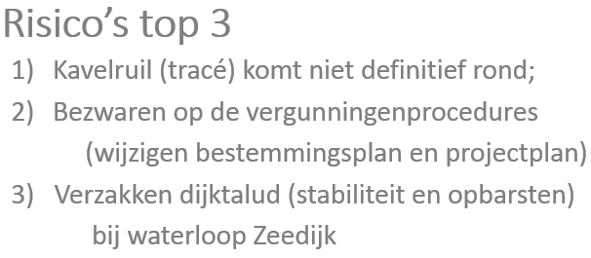
Vorige bijeenkomst 2019
Toelichting voorkeurstracé
Stand van zaken kavelruil
Planning en risico’s:
Werk gereed – september 2022

Slide 7
Wat is er afgelopen jaar gebeurd
nieuw projectteam
kavelruilgesprekken
meer in detail uitwerken van ontwerp
onderzoeken
Voorbereiding vergunningenprocedures
Overleg provincie en gemeente
Notes:
Overleg provincie: KANSEN NIET EXPLICIET NOEMEN, maar gekeken naar afstemming andere plannen; dit wordt nog verder uitgewerkt

Slide 8
Wat is er afgelopen jaar gebeurd
nieuw projectteam
kavelruilgesprekken
meer in detail uitwerken van ontwerp
onderzoeken
Voorbereiding vergunningenprocedures
Overleg provincie en gemeente
Notes:
Overleg provincie: KANSEN NIET EXPLICIET NOEMEN, maar gekeken naar afstemming andere plannen; dit wordt nog verder uitgewerkt

Slide 9
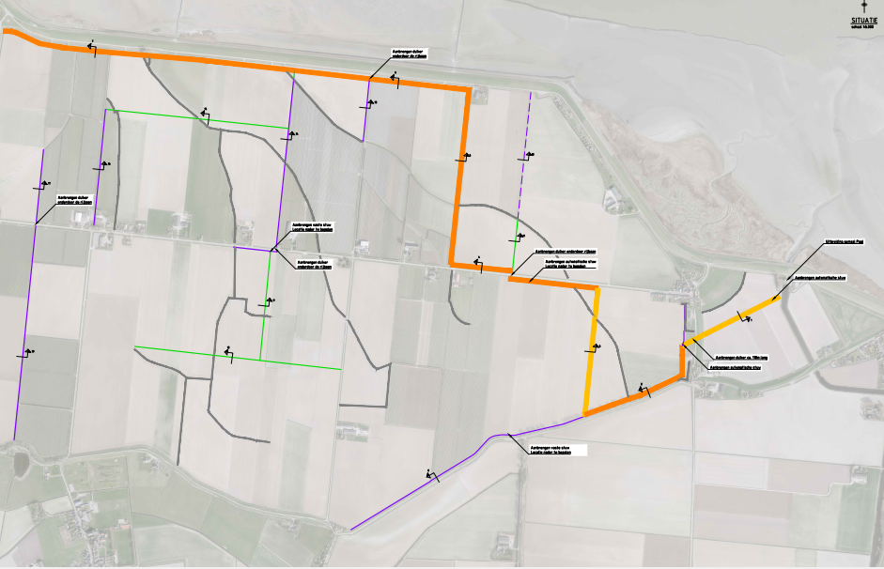
Ontwerp

Slide 10
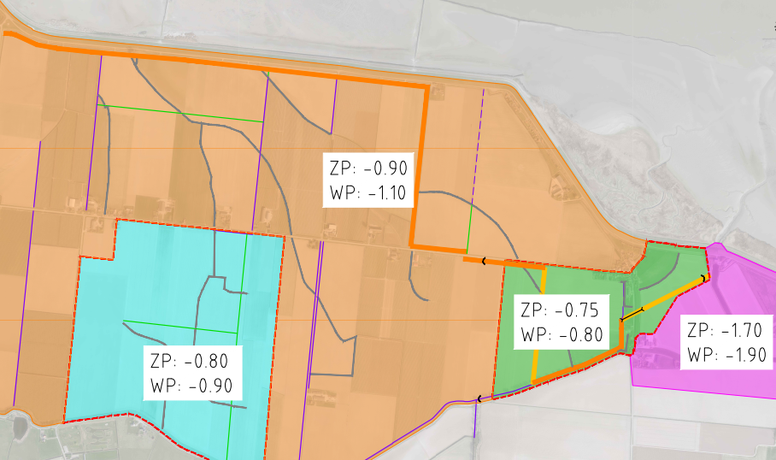
Nieuwe peilenkaart

Slide 11
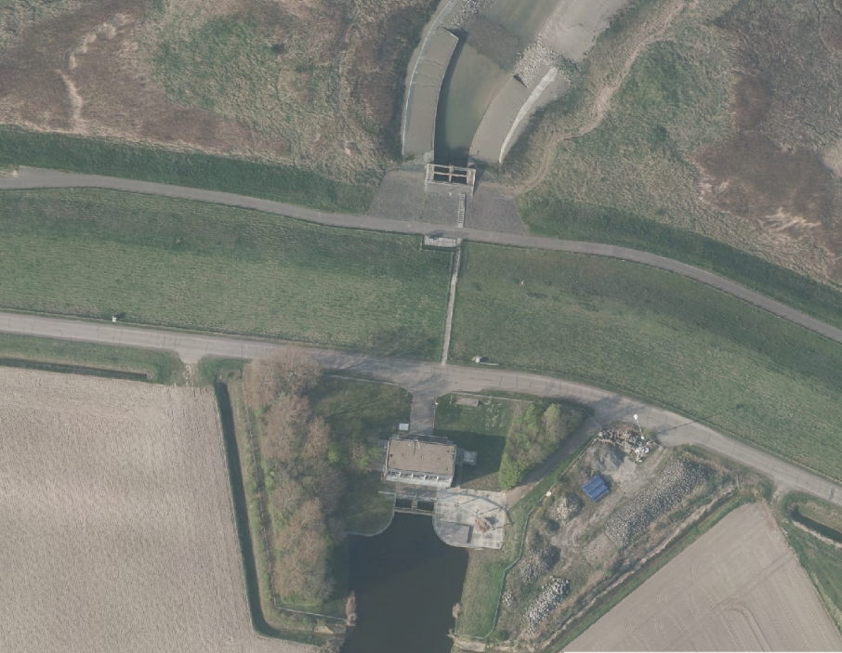
Uitbreiding
Gemaal Paal

Slide 12
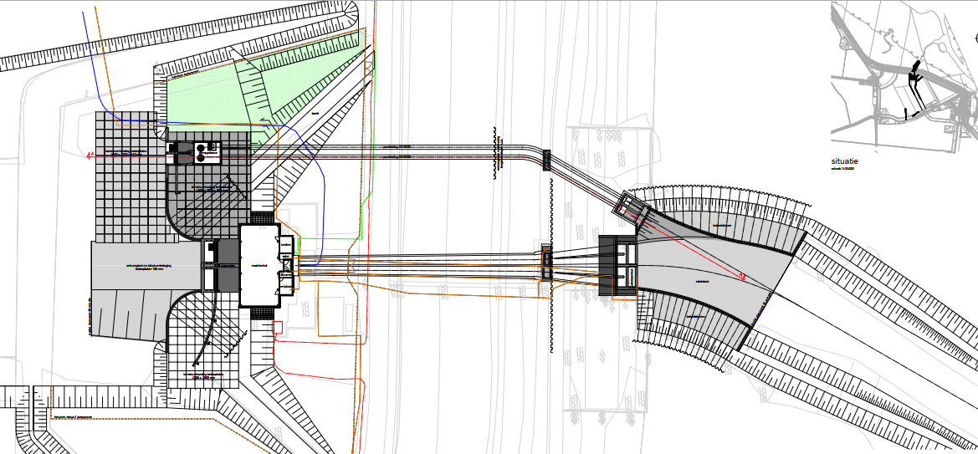

Slide 13
Resultaten onderzoeken
Bodemsamenstelling en -kwaliteit
Waterkering
Archeologie
Ecologie
Kabels en leidingen

Slide 14
Resultaten onderzoeken
Bodemsamenstelling en -kwaliteit
Grillige grondstructuur, op veel plekken veen
Nader onderzoek dammen, wegbermen en boomgaarden
Ca 250.000 m3 grondverzet
Lage trefkans voor het vinden van explosieven, munitie
Waterkering
Stabiliteit waterkering
→ watergang ca. 15 m meer zuidelijk
Onderzoek piping
Notes:
PFAS
Meer grond vrij dan verwerken

Slide 15
Resultaten onderzoeken
Archeologie
318 locaties booronderzoek
Notes:
PFAS
Meer grond vrij dan verwerken

Slide 16
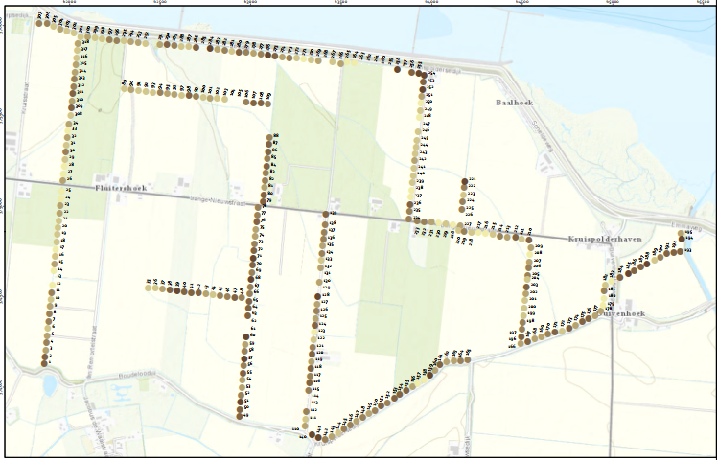
Locaties boringen voor archeologie

Slide 17
Resultaten onderzoeken
Archeologie
318 locaties booronderzoek
Opbouw:
oude getijdeafzettingen
Veen
Jonge getijdeafzettingen
Lokaal vindplaatsen bebouwing
Verdronken dorp Hontenisse ligt buiten de polder
Vervolgonderzoek of begeleiding nodig
klei
zand
klei
veen
klei
Notes:
Romeinse en middeleeuwen

Slide 18
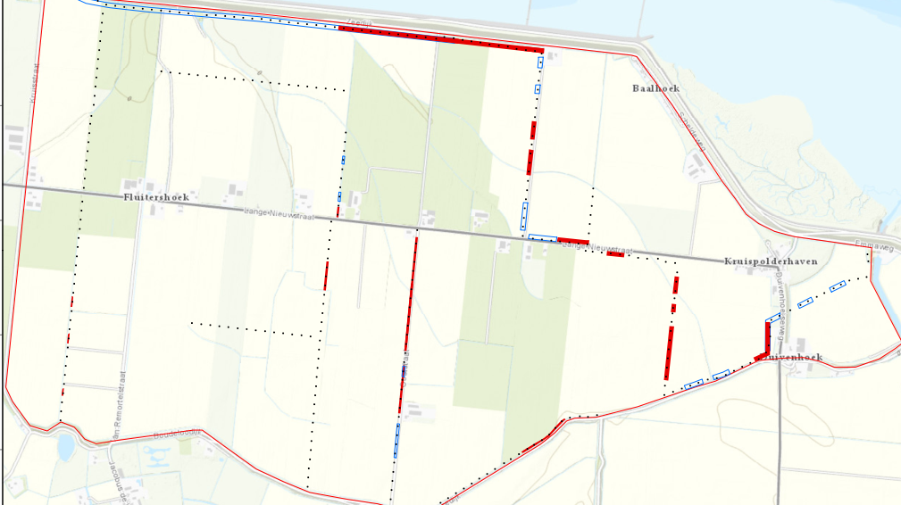
(middel)hoge verwachting

Slide 19
Procedures en planning
Procedures:
Projectplan waterwet
Wijziging bestemmingsplan buitengebied Hulst
Mer-beoordeling (milieu-effecten)
Natuurtoets

Slide 20
Procedures en planning
Procedures:
Projectplan waterwet
In plaats van een watervergunning en een omgevingsvergunning
provinciale goedkeuring nodig
Ontwerp moet gereed zijn
Wijziging bestemmingsplan buitengebied Hulst
Mer-beoordeling (milieu-effecten)
Natuurtoets

Slide 21
Procedures en planning
Procedures:
Projectplan waterwet
Wijziging bestemmingsplan buitengebied Hulst
Aanleg nieuwe watergang naar gemaal Paal
Dempen sloten
Uitbreiding gemaal Paal
Mer-beoordeling (milieu-effecten)
Natuurtoets

Slide 22
Procedures en planning
Procedures:
Projectplan waterwet
Wijziging bestemmingsplan buitengebied Hulst
Mer-beoordeling (milieu-effecten)
Geen MER nodig (concept)
Natuurtoets
Geen vergunning wet Natuurbescherming (concept)
Mogelijk wel ontheffing voor beschermde soorten (onderzoek loopt)

Slide 23
Procedures en planning
Planning
Openbare bijeenkomst (?) oktober
Ter inzage legging eind ‘20/begin ‘21
Vaststelling (mits geen RvS procedure) zomer 2021
Uitvoeringsontwerp gereed (mits kavelruil rond) zomer 2021
Informatiebijeenkomst zomer 2021
Aanbesteding december 2021
Uitvoering (ca 2 jaar) start 2022

Slide 24
Vragen

